Slide 1

E-handelns företagsdynamik
Anders Bornhäll, Sven-Olov Daunfeldt, Oana Mihaescu & Hans Seerar Westerberg
2022-04-21
Stockholm

Slide 2
“Most firms start small, live small and die small.”
- Davidsson et al. (2005)

Slide 3
Bakgrund
Trots en snabb tillväxt, finns få studier på företagsdynamiken inom e-handeln.
  Tidigare studier är baserade på aggregerad data, urval, eller enskilda fallstudier.
Detta innebär att vi saknar kunskap om företagsdynamiken bland e-handelsföretag i Sverige.

Slide 4
Forskningsfrågor
Specifikt avser vi besvara följande frågor:
Vad kännetecknar de nystartade e-handelsföretagen?
Hur länge överlever de och vad kännetecknar de som uppnår en hög tillväxt respektive lönsamhet?
Är det bättre för företagen att växa innan de blivit lönsamma?
Hur ser företagens geografiska lokalisering ut?

Slide 5
Data & Metod
Årsredovisningar från Bolagsverket, sammanställt av Bisnode.
  Under perioden 1997 – 2019 har vi 8 milj observationer av knappt
  900 000 företag.
Databasen inkluderar bland annat:
  Omsättning
  Antal anställda
  Lönsamhet
  Branschtillhörighet
  Lokalisering
Tidsperioden innebär att vi fångar upp branschen från dess födelse.

Slide 6
Avgränsningar
Datamaterialet innehåller endast aktiebolag.
Vi följer SCBs SNI-klassificering av e-handel (SNI: 52617-52619).
  Studerar inte traditionella handelsföretag som också bedriver e-handel.
Vi exkluderar inaktiva företag med mycket låg omsättning.
I vissa analyser behöver vi exkludera år 1997 och/eller 2019 då de används som basår.
Analyserna baseras på organisationsnivå och inkluderar inte flera arbetsställen.

Slide 7
1. Etableringar

Slide 8
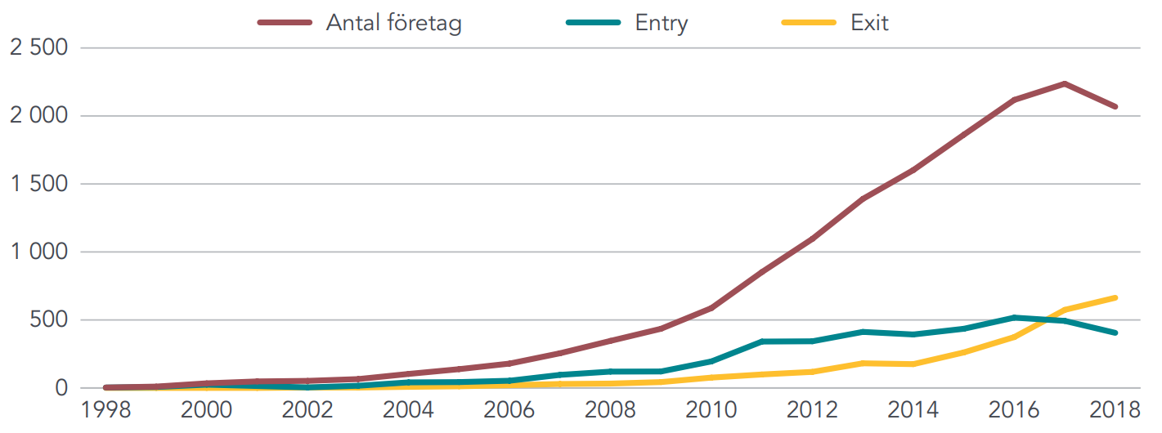
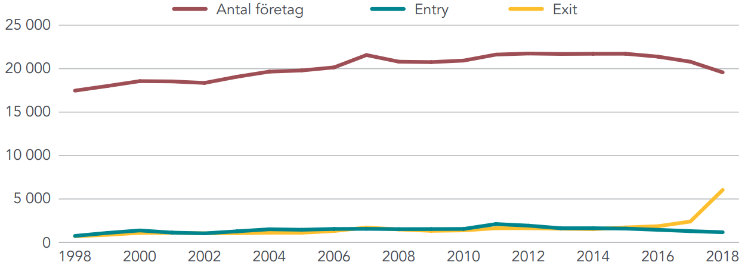
Etableringar
E-handeln
Detaljhandeln
Betydande tillväxt av antal företag i e-handeln
Detaljhandeln nära konstant
Antalet exit 2018 är överskattat

Slide 9
Etableringar
Andelen etableringar av e-handelsföretag har ökat betydligt under perioden.
År 2007 var andelen e-handelsföretag 5,8%
År 2017 var den 27,5%

Slide 10
2. Överlevnad & tillväxt

Slide 11
Överlevnad
E-handelns överlevnadsgrad 2001 – 2019
För varje kohort har överlevnadsgraden sjunkit
De som etablerade sig tidigt överlevde i snitt längre

Slide 12
Överlevnad
Genomsnittlig överlevnadsgrad för detalj- och e-handeln.
Efter fem år har hälften av de nystartade e-handelsföretagen försvunnit. Inom detaljhandeln finns sex av tio företag kvar efter samma tid.

Slide 13
Tillväxt
Total nettoomsättning
Årlig förändring av nettoomsättning
Nettoomsättning = Omsättning – Moms & Skatter

Slide 14
Tillväxt
Totalt antal anställda
Årlig förändring av antal anställda

Slide 15
3. Lönsamhet

Slide 16
Lönsamhet
E-handeln
Detaljhandeln
E-handeln kännetecknas av stor volatilitet i rörelsemarginalen, främst under de tidigaste kohorterna.
Samtidigt som branschen växer fort finns problem med lönsamheten. I drygt hälften av tidsperioderna har det genomsnittliga e-handelsbolaget upplevt en negativ rörelsemarginal.
Detaljhandeln har en låg men stabilare rörelsemarginal och når inom några få år lönsamhet.

Slide 17
Sambandet mellan lönsamhet och tillväxt
Företagen delas in i fyra grupper beroende på deras tillväxt och lönsamhet.
  Ett företag anses ha hög tillväxt/lönsamhet om den genomsnittliga tillväxten/lönsamheten under en treårsperiod överstiger medianföretagets under samma period.
 | Rörelsemarginal | Omsättningstillväxt
Grupp 1 | Låg | Låg
Grupp 2 | Låg | Hög
Grupp 3 | Hög | Låg
Grupp 4 | Hög | Hög

Slide 18
Sambandet mellan lönsamhet och tillväxt
48%
3
4
25%
Rörelsemarginal
1
2
Nettoomsättning

Slide 19
4. Lokalisering

Slide 20
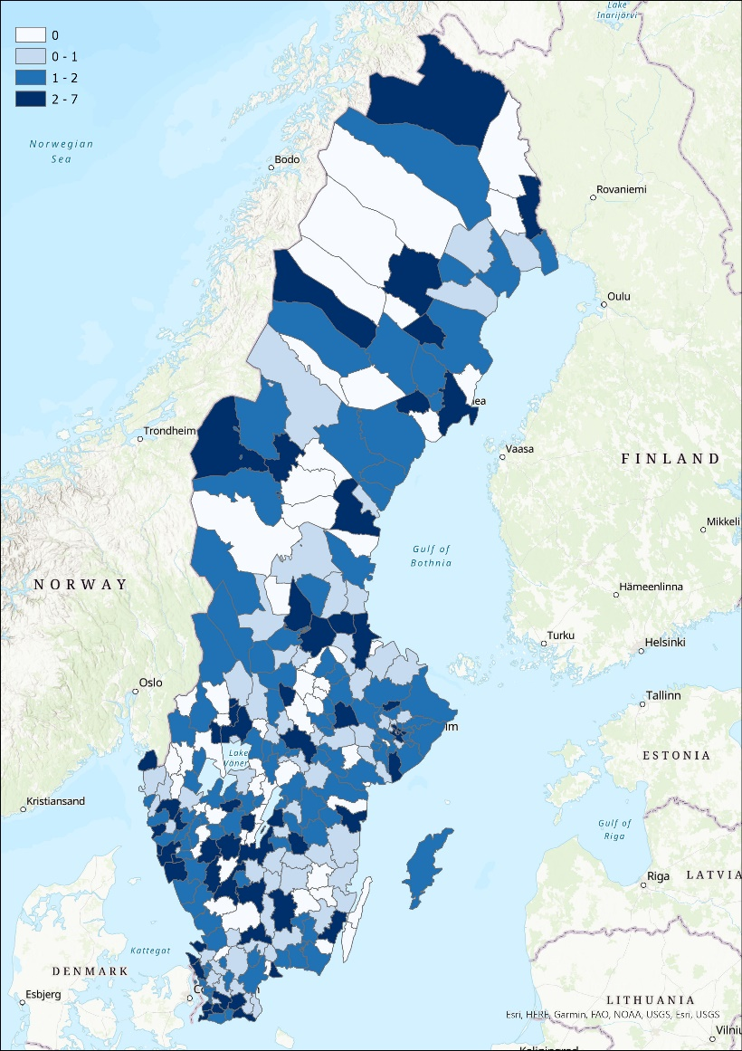
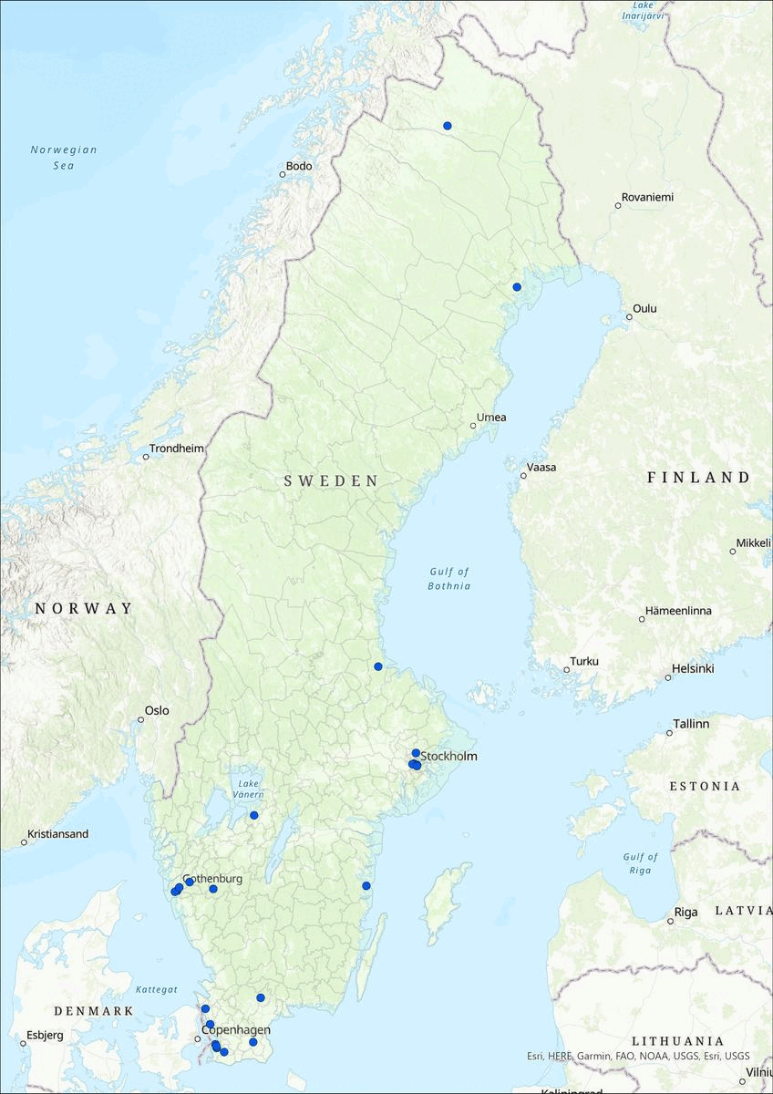
Geografi
Antal e-handelsföretag per 10 000 invånare

Slide 21
Geografi
Inga tydliga samband mellan befolkningstäthet och tillväxt eller lönsamhet.
Återigen ser vi att e-handeln inom ett flertal kommuner har problem med lönsamheten.
  28% av kommunerna hade en negativ omsättningstillväxt mellan 2014 – 2018.
  48% av kommunerna hade en negativ rörelsemarginal under samma period.

Slide 22
Sammanfattning
Antalet nystartade e-handelsföretag har ökat snabbt och utgör en allt större andel av alla nystartade handelsföretag.
  Överlevnadsgraden är dock lägre bland e-handelsföretag och har blivit lägre med tiden. Ett tecken på ökad konkurrens.
Lönsamheten är mycket volatil inom e-handeln och många företag har problem att nå lönsamhet.
Företag som uppnår lönsamhet före tillväxt tenderar att vara mer framgångsrika på sikt.
Ingen tydlig koppling mellan den geografiska lokaliseringen och e-handelsbolagens genomsnittliga omsättning och lönsamhet.
I hälften av kommunerna redovisar e-handelsbolagen negativa rörelsemarginaler under de senaste fem åren.

Slide 23
Diskussion
Datamaterialet tillåter inte att vi tar hänsyn till den del av e-handeln som tillhandahålls av traditionella handelsföretag.
  Innebär att vi underskattar e-handelns utveckling och betydelse.
Denna studie bygger på statistik om e-handelsföretag lokaliserade i Sverige.
  E-handeln är internationell.
  Konkurrens från globala aktörer, förstärks av ökad transparens från prisjämförelsesidor.
Studien har erbjudit en kartläggning av en bransch i dess ungdom. Beroende på mognadsgrad, utveckling och omvärld kan nya lärdomar snabbt bli gamla.

Slide 24

anders.bornhall@huiresearch.se
handelnsforskningsinstitut.se
2022-04-21
Stockholm

